Slide 1










MÔN TOÁN
MÔN TOÁN
CHÀO MỪNG QUÝ THẦY CÔ VỀ DỰ GIỜ
Lớp 5B
Giáo viên: Đỗ Thị Hồng Lệ

Slide 2



Slide 3

Khởi động
1. Hình bên có diện tích là:
A
3 m
B
A. 7 m²
B. 6 m²
2 m
C. 10 m²
D. 5 m²
D
C

Slide 4
Khởi động
Bán kính hình tròn là:
A. 2 m
B. 4 m
.
O
2 m
C. 1 m
D. 3 m

Slide 5
Khởi động
Diện tích hình tròn là:
A. 3,14 m²
B. 314 m²
.
O
2 m
C. 6,28 m²
D. 31,4 m²

Slide 6
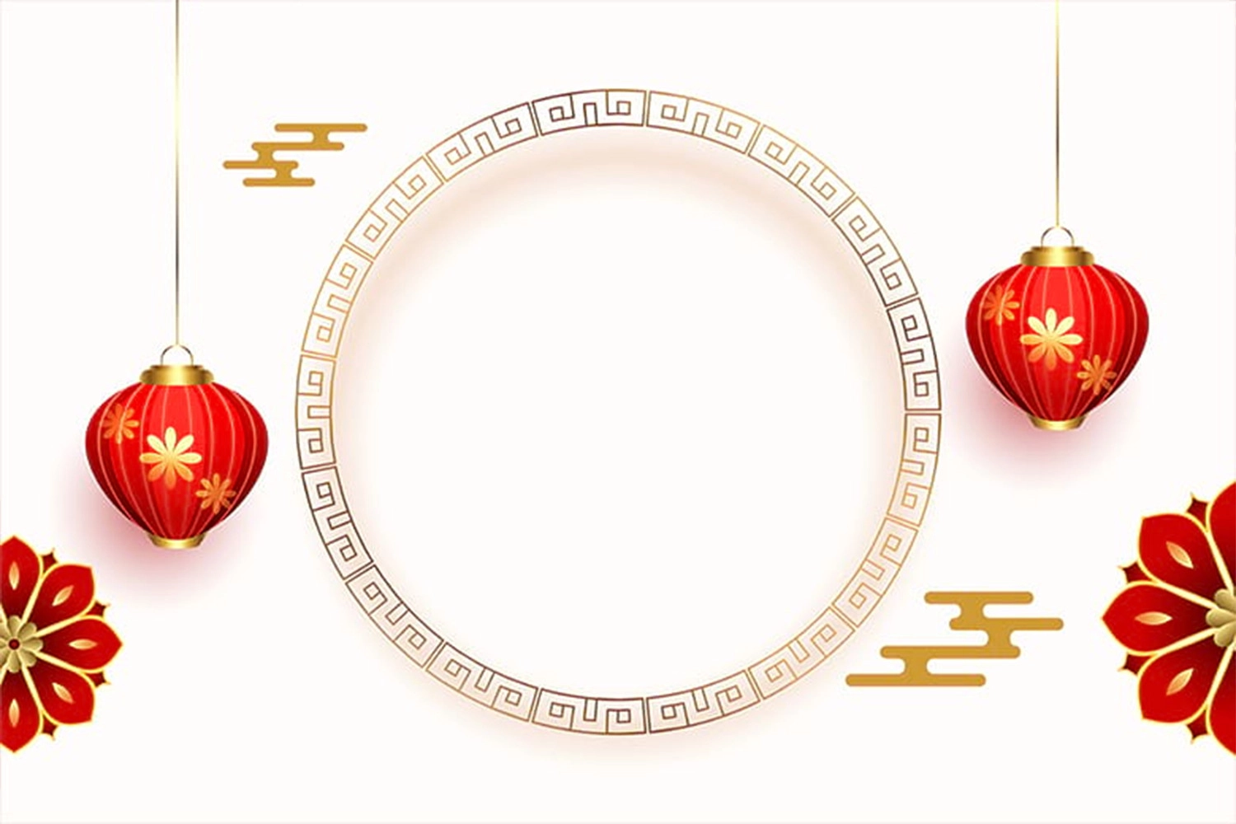
Toán
Bài 57: Luyện tập về
tính diện tích - Tiết 2

Slide 7



HỘP QUÀ BÍ ẨN

Slide 8
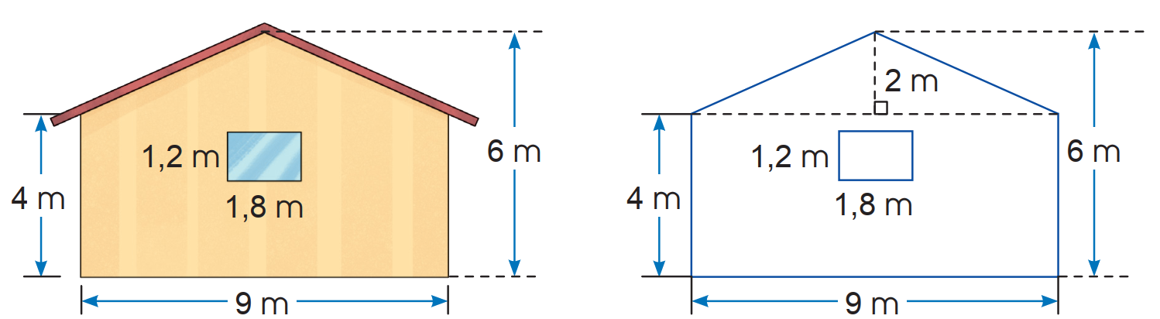
Thứ hai ngày 10 tháng 2 năm 2025
Toán:
LUYỆN TẬP VỀ TÍNH DIỆN TÍCH (Tiết 2)
3
Anh Nam muốn sơn mặt bên của ngôi nhà có kích thước như hình dưới đây. Tính diện tích anh Nam cần sơn.

Slide 9
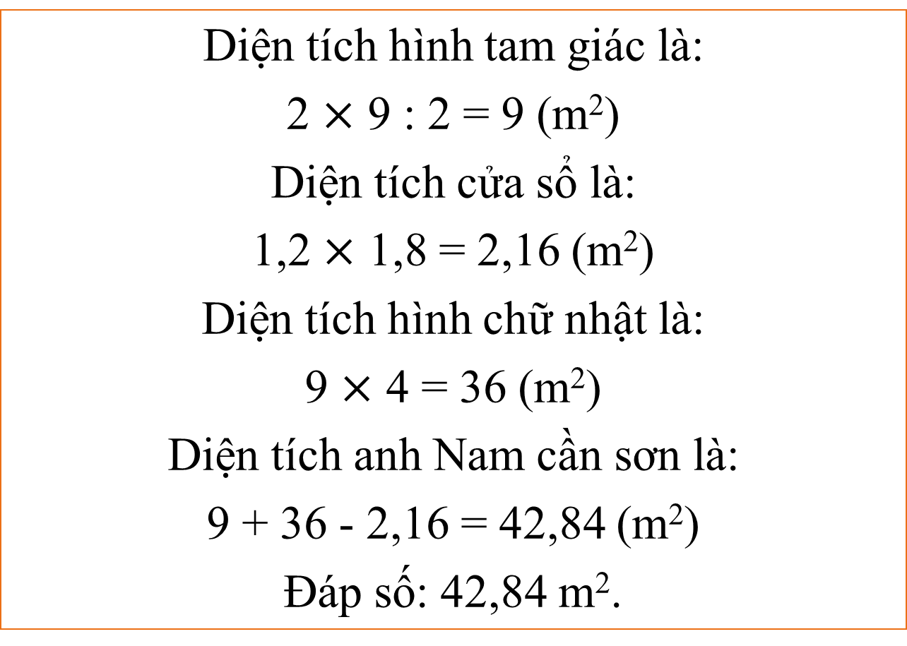
Thứ hai ngày 10 tháng 2 năm 2025
Toán:
LUYỆN TẬP VỀ TÍNH DIỆN TÍCH (Tiết 2)
Diện tích hình tam giác là:
2 $×$ 9 : 2 = 9 (m²)
Diện tích cửa sổ là:
1,2 $×$ 1,8 = 2,16 (m²)
Diện tích hình chữ nhật là:
9 $×$ 4 = 36 (m²)
Diện tích anh Nam cần sơn là:
9 + 36 - 2,16 = 42,84 (m²)
Đáp số: 42,84 m².
3

Slide 10

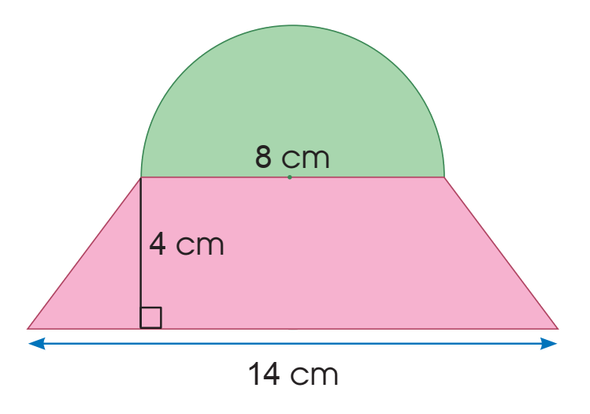
Thứ hai ngày 10 tháng 2 năm 2025
Toán:
LUYỆN TẬP VỀ TÍNH DIỆN TÍCH (Tiết 2)
4
Tính diện tích miếng nhựa có kích thước như sau:
Thảo luận nhóm 2
1. Miếng nhựa được ghép bởi những hình nào?
2. Mỗi hình cho biết những kích thước gì?
3. Để tính diện tích miếng nhựa ta làm như thế nào?

Slide 11
Thứ hai ngày 10 tháng 2 năm 2025
Toán:
LUYỆN TẬP VỀ TÍNH DIỆN TÍCH (Tiết 2)
4
Tính diện tích miếng nhựa có kích thước như sau:
1. Miếng nhựa được ghép bởi nửa hình tròn và một hình thang.
2. Hình tròn có đường kính 8 cm; hình thang có đáy lớn 14 cm, đáy bé 8 cm và chiều cao 4 cm.
3. Tính tổng diện tích của nửa hình tròn và hình thang.

Slide 12

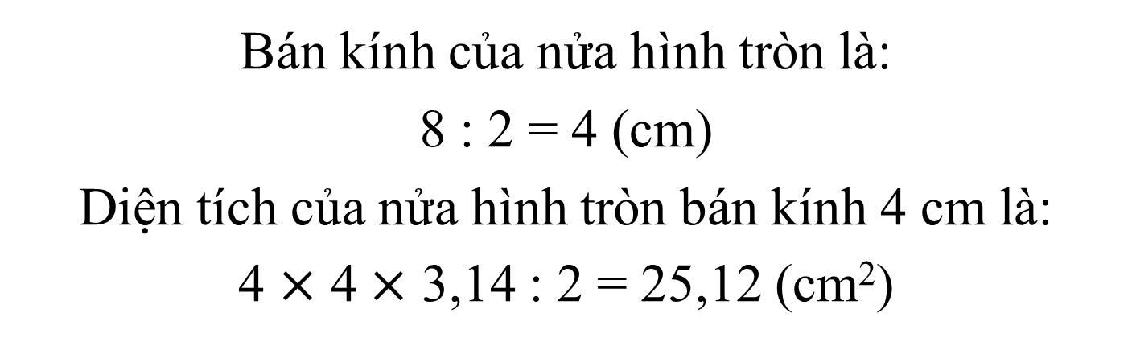
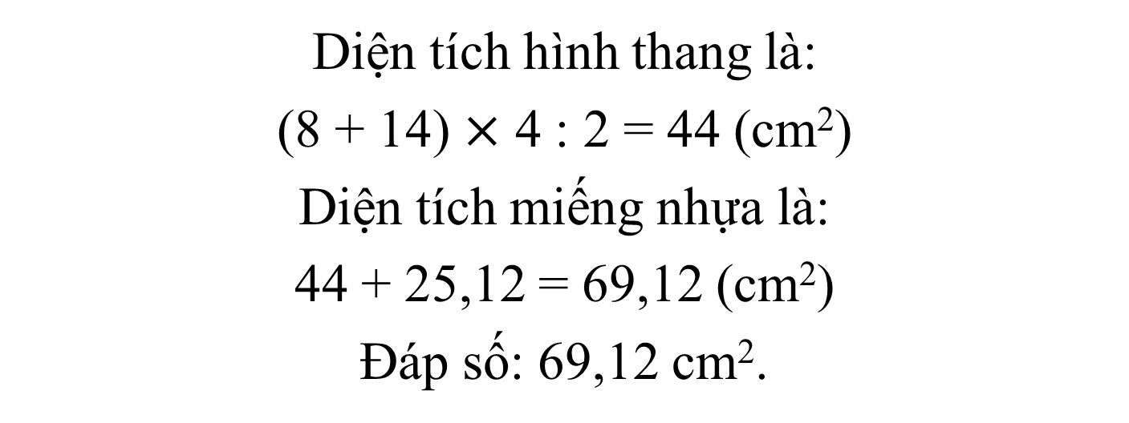
Thứ hai ngày 10 tháng 2 năm 2025
Toán:
LUYỆN TẬP VỀ TÍNH DIỆN TÍCH (Tiết 2)
4
Bài giải
Bán kính của nửa hình tròn là:
8 : 2 = 4 (cm)
Diện tích của nửa hình tròn bán kính 4 cm là:
4 $×$ 4 $×$ 3,14 : 2 = 25,12 (cm²)
Diện tích hình thang là:
(8 + 14) $×$ 4 : 2 = 44 (cm²)
Diện tích miếng nhựa là:
44 + 25,12 = 69,12 (cm²)
Đáp số: 69,12 cm².

Slide 13
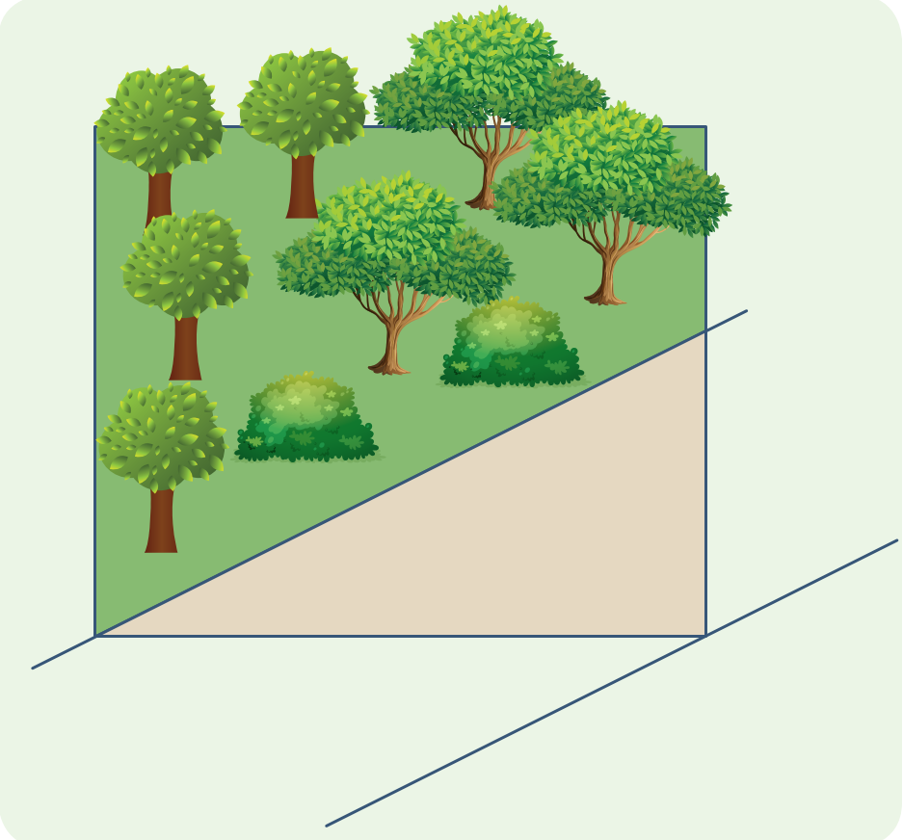
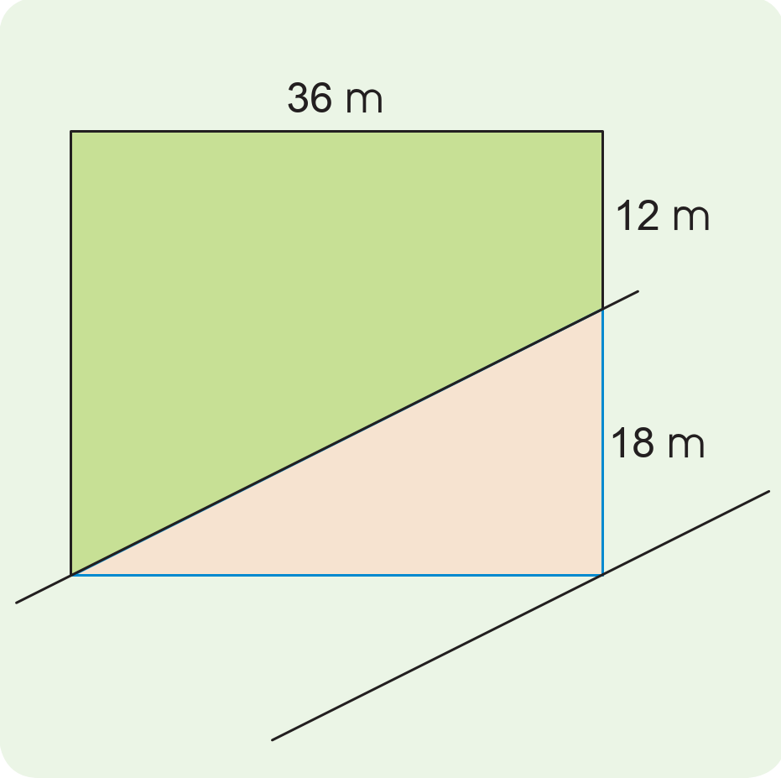

Thứ hai ngày 10 tháng 2 năm 2025
Toán:
LUYỆN TẬP VỀ TÍNH DIỆN TÍCH (Tiết 2)
5
Khu vườn nhà bà Năm có dạng hình chữ nhật. Vừa qua, thành phố làm một con đường đi qua một phần khu vườn.
Cho các số đo như hình trên, em hãy tính diện tích phần còn lại của khu vườn nhà bà Năm.

Slide 14
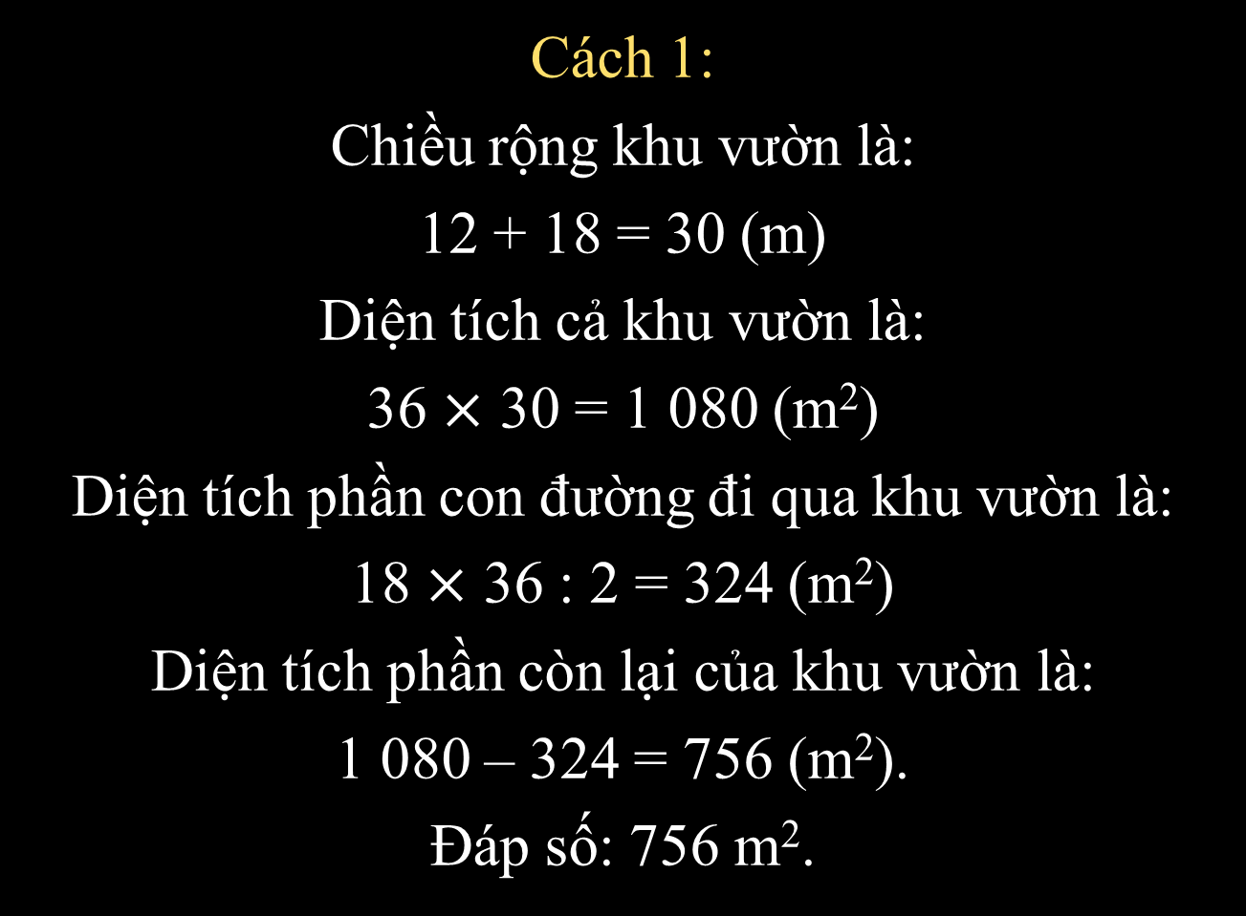
Thứ hai ngày 10 tháng 2 năm 2025
Toán:
LUYỆN TẬP VỀ TÍNH DIỆN TÍCH (Tiết 2)
5
Bài giải:
Cách 1:
Chiều rộng khu vườn là:
12 + 18 = 30 (m)
Diện tích cả khu vườn là:
36 $×$ 30 = 1 080 (m²)
Diện tích phần con đường đi qua khu vườn là:
18 $×$ 36 : 2 = 324 (m²)
Diện tích phần còn lại của khu vườn là:
1 080 – 324 = 756 (m²).
Đáp số: 756 m².

Slide 15
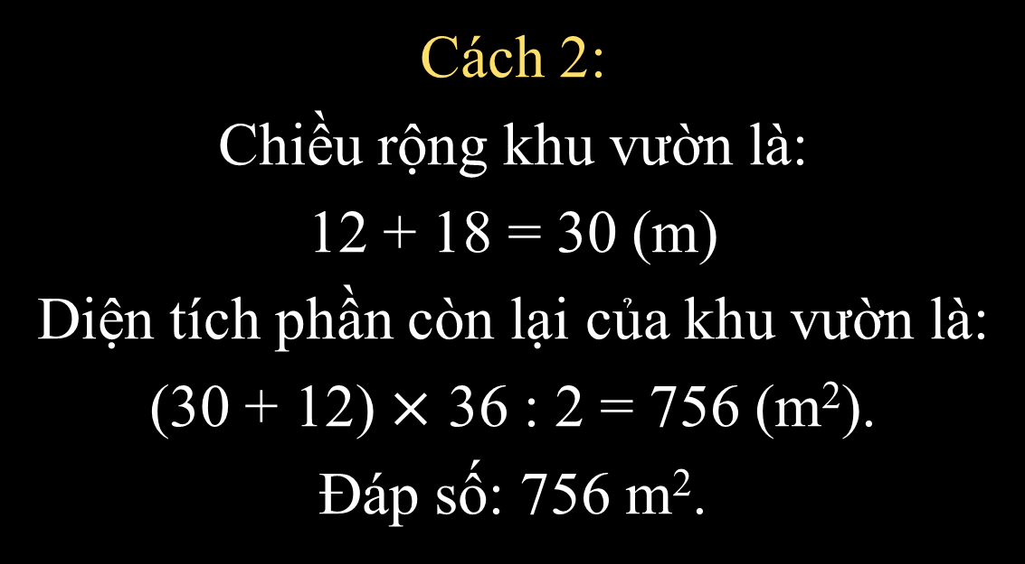
Thứ hai ngày 10 tháng 2 năm 2025
Toán:
LUYỆN TẬP VỀ TÍNH DIỆN TÍCH (Tiết 2)
5
Bài giải:
Cách 2:
Chiều rộng khu vườn là:
12 + 18 = 30 (m)
Diện tích phần còn lại của khu vườn là:
(30 + 12) $×$ 36 : 2 = 756 (m²).
Đáp số: 756 m².

Slide 16


HỘP QUÀ BÍ ẨN

Slide 17
Thứ hai ngày 10 tháng 2 năm 2025
Toán:
LUYỆN TẬP VỀ TÍNH DIỆN TÍCH (Tiết 2)
Bài toán tính diện tích giúp chúng ta hiểu được những điều gì trong cuộc sống?

Slide 18
Thứ hai ngày 10 tháng 2 năm 2025
Toán:
LUYỆN TẬP VỀ TÍNH DIỆN TÍCH (Tiết 2)
Về nhà xem lại bài, tìm thêm ví dụ về bài toán tính diện tích đã học hôm nay từ thực tế? Và giải bài toán đó?

Slide 19


Slide 20


